Slide 1

Seminário do Pacto Nacional pela Primeira Infância – Região Centro-Oeste
Articulação das Políticas de Saúde para o cuidado integral na 1ª infância
Janini Selva Ginani
Coordenação Geral de Saúde da Criança e Aleitamento Materno - COCAM
Junho de 2019

Slide 2
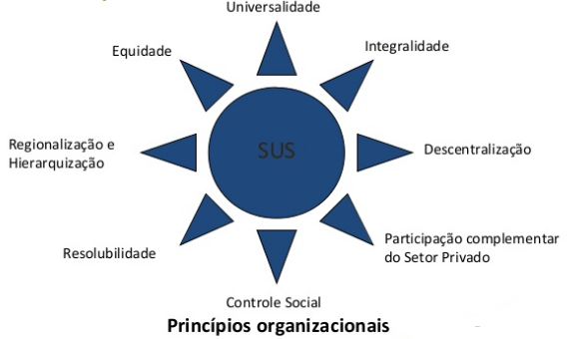
SUS – Princípios & diretrizes

Slide 3
Colegiados deliberativos
Ministério da Saúde
Comissão Intergestores Tripartite
Conselho Nacional de Saúde
Gestão
Comissões
Secretaria Estadual de Saúde
Comissão Intergestores Bipartite
Conselho Estadual de Saúde
Nacional
Secretaria Municipal de Saúde
Comissão Intergestores Regional
Conselhos Municipais
Estadual
Municipal

Slide 4
Panorama epidemiológico

Slide 5
Taxa de mortalidade infantil (0 a <1 ano) por região. Brasil, 2008 a 2017
Fonte: DANTPS/SVS/MS, 05.2018
Notes:
O que é?
Linha Infantil
Linha Infância
-Neonatal
-Pós + 1 a 4
(Brasil e regiões)

Slide 6
Taxa de mortalidade neonatal (0 a 27 dias) por região. Brasil, 2008 a 2017
Fonte: DANTPS/SVS/MS, 05.2018
Notes:
O que é?
Linha Infantil
Linha Infância
-Neonatal
-Pós + 1 a 4
(Brasil e regiões)

Slide 7
Taxa de mortalidade pós-neonatal (28 a 364 dias) por região. Brasil, 2008 a 2017
Fonte: DANTPS/SVS/MS, 05.2018

Slide 8
Mortalidade infantil e na infância. Brasil, 2017
Neonatal precoce 54% (0 a 6 dias)
Fonte: DANTPS/SVS/MS, 05.2018

Slide 9
Mortalidade infantil concentrada no componente neonatal está diretamente relacionada à qualidade do pré-natal

Slide 10
Principais causas de óbito neonatal
Capítulo CID-10 | Total de óbitos | Percentual
XVI. Algumas afecções originadas no período perinatal | 21.389 | 51%
XVII. Malformações congênitas, deformidades e anomalias cromossômicas | 9.013 | 21%
X. Doenças do aparelho respiratório | 2.349 | 6%

Slide 11
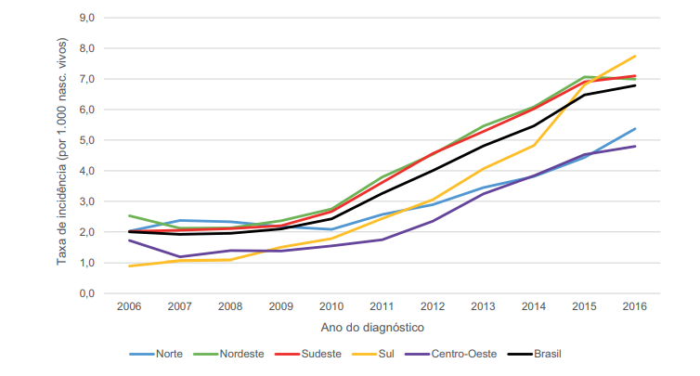
Taxa de incidência de sífilis congênita em menores de 1 ano de idade (por 1.000 nascidos vivos) por região de residência e ano de diagnóstico. Brasil, 2006 a 2016.
Fonte: DANTPS/SVS/MS, 2017

Slide 12
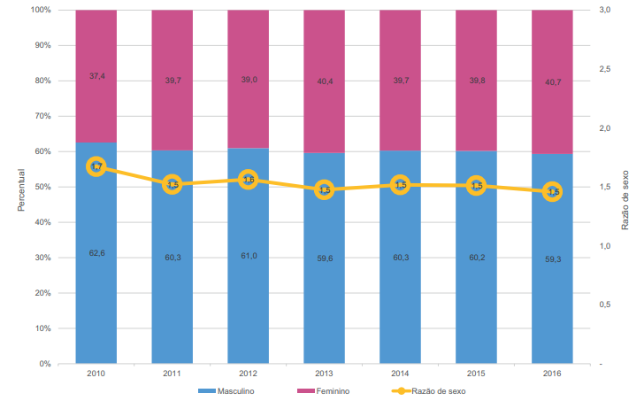
Percentual de casos de sífilis adquirida segundo sexo e razão de sexo por ano de diagnóstico. Brasil, 2010-2016.
Fonte: DANTPS/SVS/MS, 2017

Slide 13
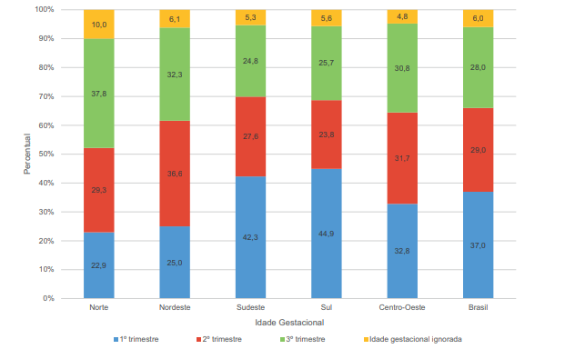
Idade gestacional no momento do diagnóstico de sífilis, segundo região de residência e ano de diagnóstico. Brasil, 2016.
Fonte: DANTPS/SVS/MS, 2017

Slide 14
Ações desenvolvidas pelo Ministério da Saúde

Slide 15

O cuidado integral à criança inicia antes do nascimento...

Slide 16

Ações direcionadas para as gestantes
Atenção pré-natal
Novos exames na atenção pré-natal;
Teste rápido para HIV, Sífilis e gravidez;
Detectores fetais e balanças antropométricas;
Sistema de informações e indicadores;
Qualidade da atenção:
  Vinculação ao local de parto
  Atividades educativas em grupo
  Incentivo ao parto normal
Caderneta da gestante

Slide 17
Estrutura da atenção obstétrica
Planejamento reprodutivo
Pré-natal
Puerpério
Pré-natal da gestante de risco
Atenção ao parto e ao nascimento
Hospital Geral / Maternidade
Centro de Parto Normal
Domicílio
Urgências e emergências
Mulheres em situações especiais
  Ambulatórios de especialidades e hospitais
Atenção Primária
Atenção Especializada
Apoio diagnóstico e terapêutico, assistência farmacêutica e vigilância em saúde
Educação e Gestão do Trabalho
Regulação e transporte

Slide 18




Slide 19

Ações direcionadas para os pais e parceiros
Estratégia Pré-Natal do Parceiro – EPNP
A Estratégia Pré-Natal do Parceiro-EPNP, visa integrar os homens na lógica dos serviços de saúde ofertados, possibilitando que eles realizem seus exames preventivos de rotina e testes rápidos, atualizem o cartão de vacinação, participem de atividade educativas desenvolvidas durante o pré-natal, compartilhe com sua/seu parceira(o) dos cuidados com a criança, desfrute do direito da licença paternidade entre outros, e assim exerçam uma paternidade ativa.
A EPNP foi Institucionalizada pela Portaria nº 1.474 de 8 de setembro de 2017 que cria o procedimento: Consulta Pré-Natal do Parceiro (http://bvsms.saude.gov.br/bvs/saudelegis/sas/2017/prt1474_22_09_2017.html ).
Link:
http://bvsms.saude.gov.br/bvs/publicacoes/guia_pre_natal_profissionais_saude.pdf

Slide 20
Passos para realização da EPNP
1
Informar como será a participação do homem no pré-natal, parto e puerpério.
2
Realização de exames de rotinas e testes rápidos.
5
Participação efetiva do homem no momento do pré-parto, parto , puerpério e cuidados com a criança.
3
4
Atualização do cartão de vacinas.
Desenvolvimento de temas voltados para o público masculino nas atividades educativas durante o pré-natal.
http://bvsms.saude.gov.br/bvs/publicacoes/guia_pre_natal_profissionais_saude.pdf

Slide 21
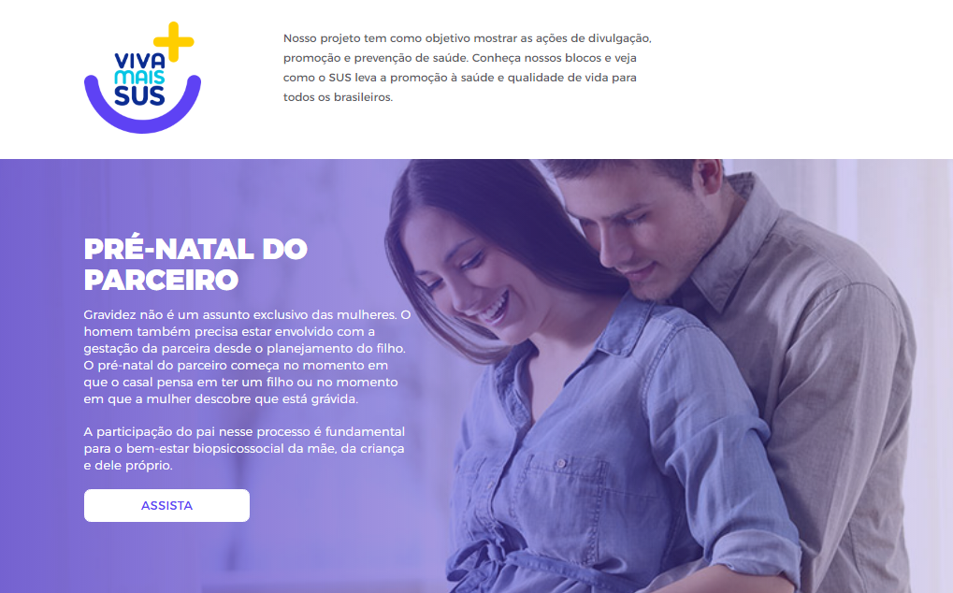
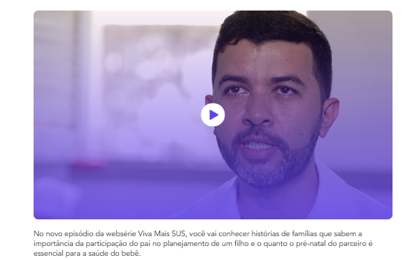
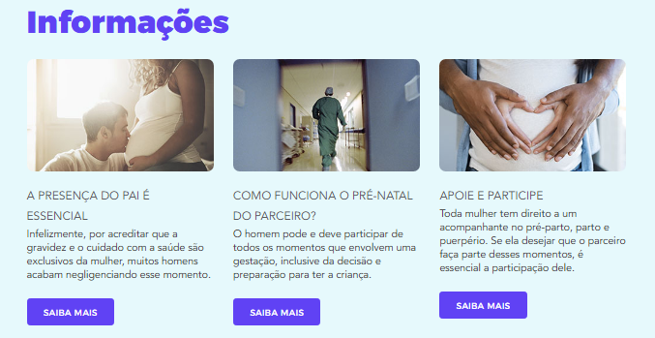
WEB série - Viva Mais SUS: Estratégia Pré-natal do Parceiro
http://portalarquivos.saude.gov.br/campanhas/vivamaissus/prenatal_index.html

Slide 22
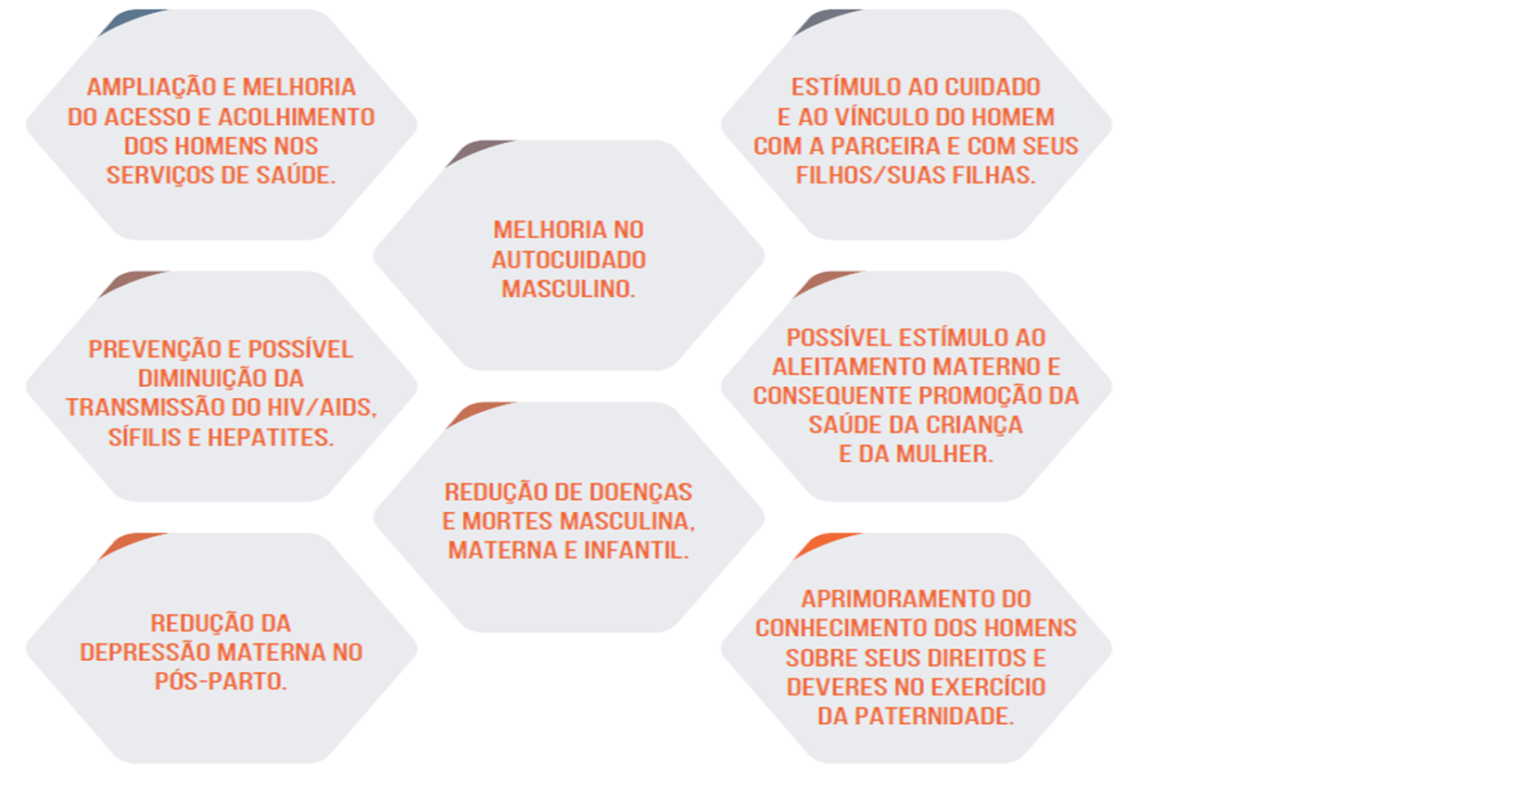
Benefícios da realização da EPNP
DIMINUIÇÃO DOS ÍNDICES DE VIOLÊNCIA INTRAFAMILIAR

Slide 23
Investir na Primeira Infância...
Nos anos iniciais de vida, o cérebro define trilhas biológicas que afetam a saúde física e mental, a capacidade de aprender e o comportamento durante toda a vida. (Fraser Mustard, 2008).
Os investimentos na primeira infância
oferecem uma significativa diferença para a sociedade. Com o passar dos anos você observa a redução de problemas como crimes, uso de drogas,
desemprego e gravidez precoce. (Rodrigo Pinto,2012)
Políticos
Neurociências
A pobreza (...) cristaliza ou amplia disparidades sociais, econômicas e de gênero que impedem as crianças de desfrutar oportunidades igualitárias, e corrói os ambientes familiares e comunitários de proteção.
A pobreza inibe a capacidade das famílias e das comunidades de cuidar das crianças (UNICEF, 2005).
Os líderes mundiais foram unânimes ao prever metas com prazos definidos para a promoção da qualidade de vida e do ensino e a proteção das crianças contra abusos, exploração e violência - os progressos estão atrasados para quase todas elas (Relatório sobre a Situação Mundial da Infância, UNICEF).
Sociais
Direitos
Cada dólar gasto na educação de uma pessoa significa que ela produzirá algo como 10 centavos a mais por ano ao longo de toda a sua vida [...]
(James Heckman, 2009).
A intervenção precoce promove maior aptidão intelectual, menos repetência e um melhor progresso na escola. – Onde o Brasil Começa? Antenor Naspoline,2005
Pedagógicos
Econômicos

Slide 24

ATENÇÃO HUMANIZADA A GESTAÇÃO, PARTO-NASCIMENTO
E AO RECÉM-NASCIDO
ALEITAMENTO MATERNO E ALIMENTAÇÃO COMPLEMENTAR SAUDAVEL
DESENVOLVIMENTO INTEGRAL DA PRIMEIRA INFANCIA - DPI
CRIANÇAS COM AGRAVOS PREVALENTES E DOENÇAS CRÔNICAS
PREVENÇÃO VIOLÊNCIAS, ACIDENTES E PROMOÇÃO DE CULTURA DE PAZ
CRIANÇA COM DEFICIÊNCIAS OU EM SITUAÇÕES DE VULNERABILIDADES
PREVENÇÃO DO ÓBITO INFANTIL E FETAL

Slide 25
ATENÇÃO HUMANIZADA A GESTAÇÃO, PARTO-NASCIMENTO
E AO RECÉM-NASCIDO
ALEITAMENTO MATERNO E ALIMENTAÇÃO COMPLEMENTAR SAUDAVEL
DESENVOLVIMENTO INTEGRAL DA PRIMEIRA INFÂNCIA - DPI
Política Nacional de Atenção Integral à Saúde da Criança (PNAISC)
CRIANÇAS COM AGRAVOS PREVALENTES E DOENÇAS CRÔNICAS
ESTRATÉGIAS
PREVENÇÃO VIOLÊNCIAS, ACIDENTES E PROMOÇÃO DE CULTURA DE PAZ
EIXOS
Atenção Humanizada Método Canguru; Ampliação de leitos neonatais ; Testes rápidos para Sífilis e HIV na ABS
CRIANÇA COM DEFICIÊNCIAS OU EM SITUAÇÕES DE VULNERABILIDADES
Mulher trabalhadora, IHAC, EAAB, Rede de BLH, Mobilização Social
PREVENÇÃO DO ÓBITO INFANTIL E FETAL
Visita Domiciliar e EAD para DPI;
PSE
- Atenção Integrada a Doenças Prevalentes na Infância – AIDPI
- LINHAS DE CUIDADO crianças com agravos crônicos
LINHA DE CUIDADO de Crianças
em Situações de Violências
Saúde Indígena, de Crianças Negras, Saúde prisional,
LINHA DE CUIDADO Criança em Situação de Rua
Notificação e investigação
Rede Cegonha, da Pessoa com Deficiência, de Urgência e Emergência, de Atenção Psicossocial e de Doenças Crônicas
REDES DE ATENÇÃO À SAÚDE:
ATENÇÃO BÁSICA A SAÚDE
PNI, PSE, PNSB, PNAN

Slide 26

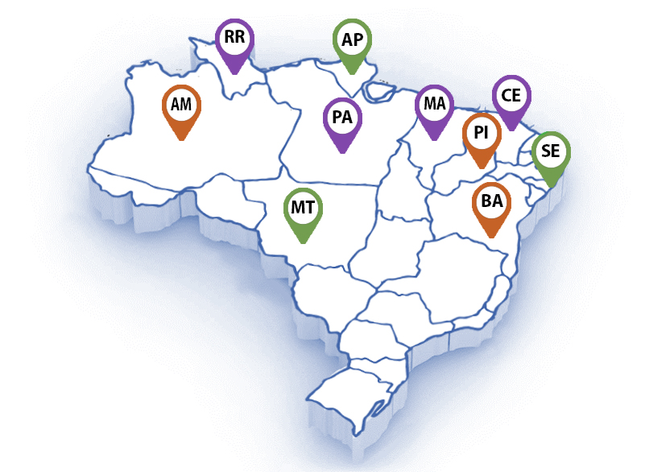
ATENÇÃO HUMANIZADA A GESTAÇÃO, PARTO-NASCIMENTO E AO RECÉM-NASCIDO
Estratégia de prática clínica sistematizada do cuidado neonatal, para qualificar a atenção ao recém-nascido nas maternidades reforçando a perspectiva do cuidado em rede, integração das estratégias do MS e redução das taxas de mortalidade neonatal (até 28 dias de vida).
Abrangência: 3 regiões, 10 estados, 28 instituições

Slide 27








GESTÃO EM REDE – ESTRATÉGIA QUALINEO
PARCEIROS
SBP
CONASS / CONASEMS
Pastoral da Criança
Grupo Condutor da RC
RBPN
ABEN / ABENFO
ATENÇÃO HOSPITALAR
Canguru
IHAC
Reanimação
BLH / Posto de Coleta de LH
Boas Práticas de parto e nascimento
Transporte
Seguimento do RN de Risco (Folow up)
Melhor em Casa
CGBP
UBS
RECÉM-NASCIDO
FAMÍLIA
ATENÇÃO BÁSICA
Pré-natal
Vacinação
Ações do 5ºdia
Seguimento do RN de Risco (Folow up)
AIDPI
VIGILÂNCIA SANITÁRIA
Investigação de óbito
Controle de Fármacos
Notificação de Eventos Adversos
Segurança do Paciente
REDE DE URGÊNCIA E EMERGÊNCIA
Regulação
Transporte

Slide 28
ALEITAMENTO MATERNO E ALIMENTAÇÃO COMPLEMENTAR SAUDÁVEL
Estratégia Amamenta Alimenta Brasil;
Norma Brasileira de Comercialização de Alimentos para Lactentes (NBCAL);
Bancos de Leite Humano (BLH);
Mulher Trabalhadora que Amamenta (MTA);
Campanhas Nacionais (Doação de leite e Amamentação);

Slide 29






IHAC
NBCAL & Lei 11265/06
Gestão e Articulação Política

Slide 30




DESENVOLVIMENTO INTEGRAL DA PRIMEIRA INFÂNCIA - DPI
Fortalecimento das ações de desenvolvimento infantil para a atenção integral da criança, com ênfase na Atenção Básica;
Fomento do uso da Caderneta de Saúde da Criança instrumento de registro e acompanhamento do crescimento e desenvolvimento infantil
Formação de gestores e profissionais para qualificação das ações do desenvolvimento infantil.
Lançamento da Caderneta da Criança (Intersetorial) 2º semestre

Slide 31
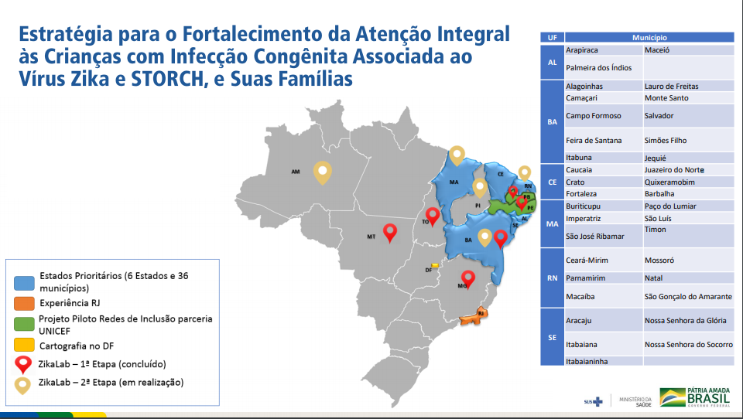

Slide 32
Estratégia para o Fortalecimento das ações cuidado Atenção das crianças com Síndrome Congênita associada ao Vírus Zika e STORCH, e suas Famílias – Portaria 3.502/2017
OBJETIVOS
  Qualificar o diagnóstico das crianças com suspeita ou confirmação de SCVZ garantindo um conjunto de avaliações clínicas e laboratoriais;
  Aquisição de kits de estimulação do desenvolvimento neuropsicomotor na AP;
  Acompanhar cada criança considerando as diferentes necessidades. Ofertar apoio Psicossocial as famílias.

Slide 33

Estratégia para o Fortalecimento das ações cuidado Atenção das crianças com Síndrome Congênita associada ao Vírus Zika e STORCH, e suas Famílias – Portaria 3.502/2017
Incentivos para os estados e municípios, sendo:
R$ 11.825.000,00 para a qualificação do diagnóstico, acompanhamento e do suporte as crianças
R$ 15.329.797,84 para aquisição de kits de estimulação precoce para os NASF/AP;
Constituição de Comitês Gestores estaduais e elaboração de Plano de Ação;
Apoio técnico aos 26 estados e DF na implantação da Estratégia para SCVZ e STORCH.

Slide 34
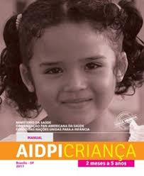
AIDPI - Atenção Integrada às Doenças Prevalentes na Infância
Objetivo:
  Diminuir a morbimortalidade de crianças menores 5 anos de idade, por meio da qualificação de profissionais de saúde visando a melhoria da qualidade da atenção prestada à criança, em especial na Atenção Primária à Saúde;
  A estratégia se divide em AIDPI Neonatal, Criança e comunitário;
  Realização de oficinas para qualificação de médicos e enfermeiros da Atenção Primária.

Slide 35


PREVENÇÃO VIOLÊNCIAS, ACIDENTES E PROMOÇÃO DE CULTURA DE PAZ
Implementação da “Linha de Cuidado para atenção integral à saúde de crianças, adolescentes e suas famílias em situação de violências”;
Articulação de ações intersetoriais e intrasetoriais de prevenção de acidentes, violência e promoção da cultura de paz (PSE);
Qualificação dos serviços especializados já existentes para atenção integral a crianças e suas famílias em situação de violência sexual.
Participação na implementação de protocolos, planos, e outros compromissos sobre o enfrentamento às violações de direitos da criança;

Slide 36


PREVENÇÃO DO ÓBITO INFANTIL E FETAL
Enfrentamento da Mortalidade Materna e na Infância
Plano de Ação do Ministério da Saúde
Resolução CIT nº 42/2018 de 28/12/2018
  Aprova as diretrizes e estratégias para elaboração do Plano, no contexto da Agenda 2030 dos Objetivos de Desenvolvimento Sustentável, e dá outras providências
Resolução CIT nº 43/2019 de 16/04/2019
  Prorroga, em 120 dias (Até 16/08/2019), o prazo estabelecido na Resolução nº 42/2018

Slide 37
Metas Brasil
Até 2030, reduzir a razão de mortalidade materna de 62,0 para 30,0 óbitos maternos por 100.000 nascidos vivos
Até 2030, reduzir a taxa de mortalidade infantil neonatal de 9,4 para 5,3 por 1.000 nascidos vivos
Até 2030, reduzir a taxa de mortalidade na infância de 15,8 para 8,3 por 1.000 nascidos vivos

Slide 38
Cuidado às crianças em situação de vulnerabilidades
Política Nacional de Atenção Integral à Saúde das Pessoas Privadas de Liberdade no Sistema Prisional (PNAISP)
As pessoas privadas de liberdade, apesar da perda do direito de ir e vir conservam seus demais direitos e garantias fundamentais, que deverão ser protegidos e assegurados pelo Estado, uma vez que estão legalmente sob sua custódia.
“PRIVADOS DE LIBERDADE, NÃO DE DIREITOS”

Slide 39

Política Nacional de Atenção Integral à Saúde das Pessoas Privadas de Liberdade no Sistema Prisional (PNAISP)
Equipes de Atenção Básica Prisional – EABP: porta de entrada para o cuidado:
Atuação na prevenção de doenças;
Ofertas e incentivo ao Aleitamento Materno e alimentar complementar saudável até o 6º mês para a criança de mães privadas de liberdade;
Planejamento reprodutivo;
Encaminhamento para a rede de atenção integral a saúde do território;

Slide 40
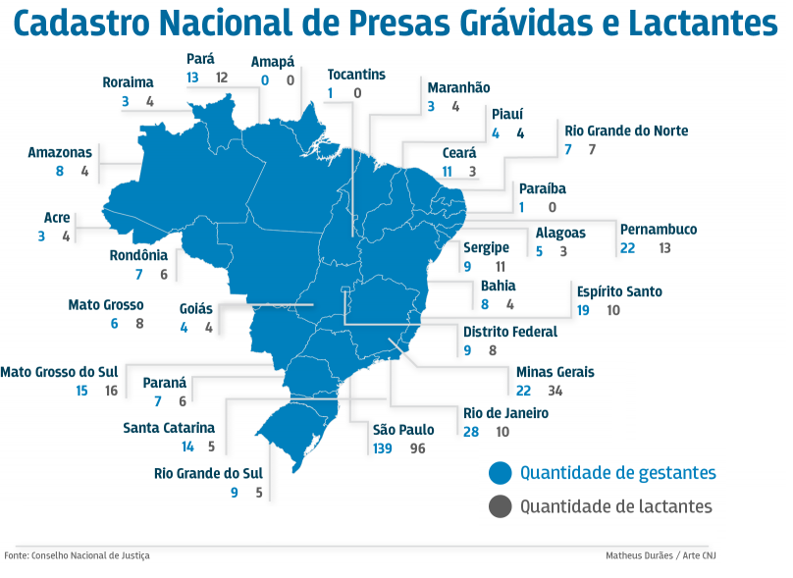
622 mulheres presas grávidas ou mães de recém-nascidos, em fase de amamentação, em 2017.
Fonte: CNJ,2018.

Slide 41

Obrigada
  Departamento de Ações Programáticas Estratégicas
  Secretaria de Atenção Primária à Saúde
  (DAPES/SAPS/MS)
  dapes@saude.gov.br
  61 3315-9114
  Coordenação de Saúde no Sistema Prisional
  saudeprisional@saude.gov.br
  www.saude.gov.br

